Slide 1
ФГБОУ ВО ЧГМА Минздрава РФ
Итоги работы волонтерского отряда за 2020-2021 год
Руководитель: Голубцова Виктория Юрьевна, студентка педиатрического факультета

Slide 2
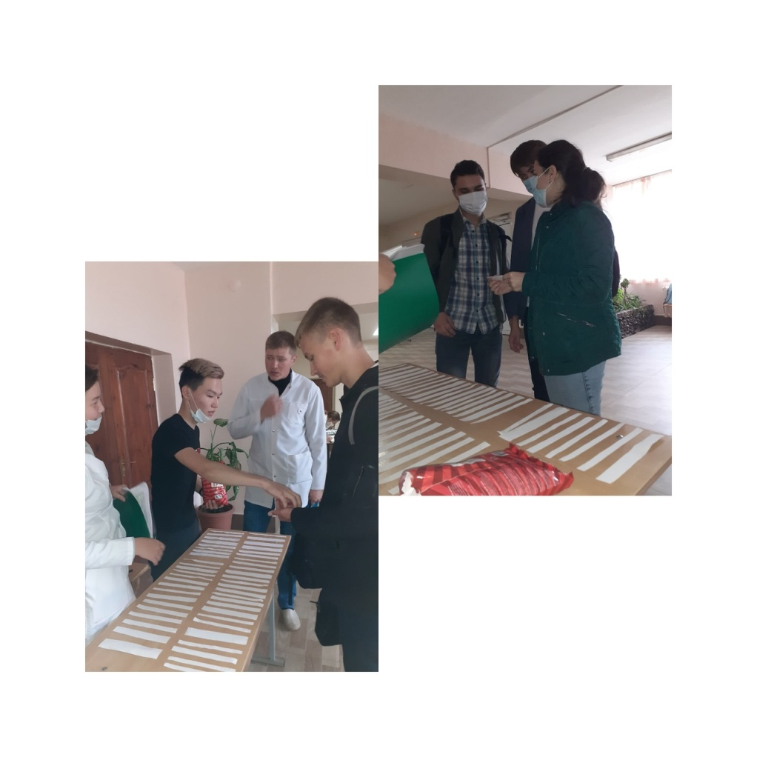
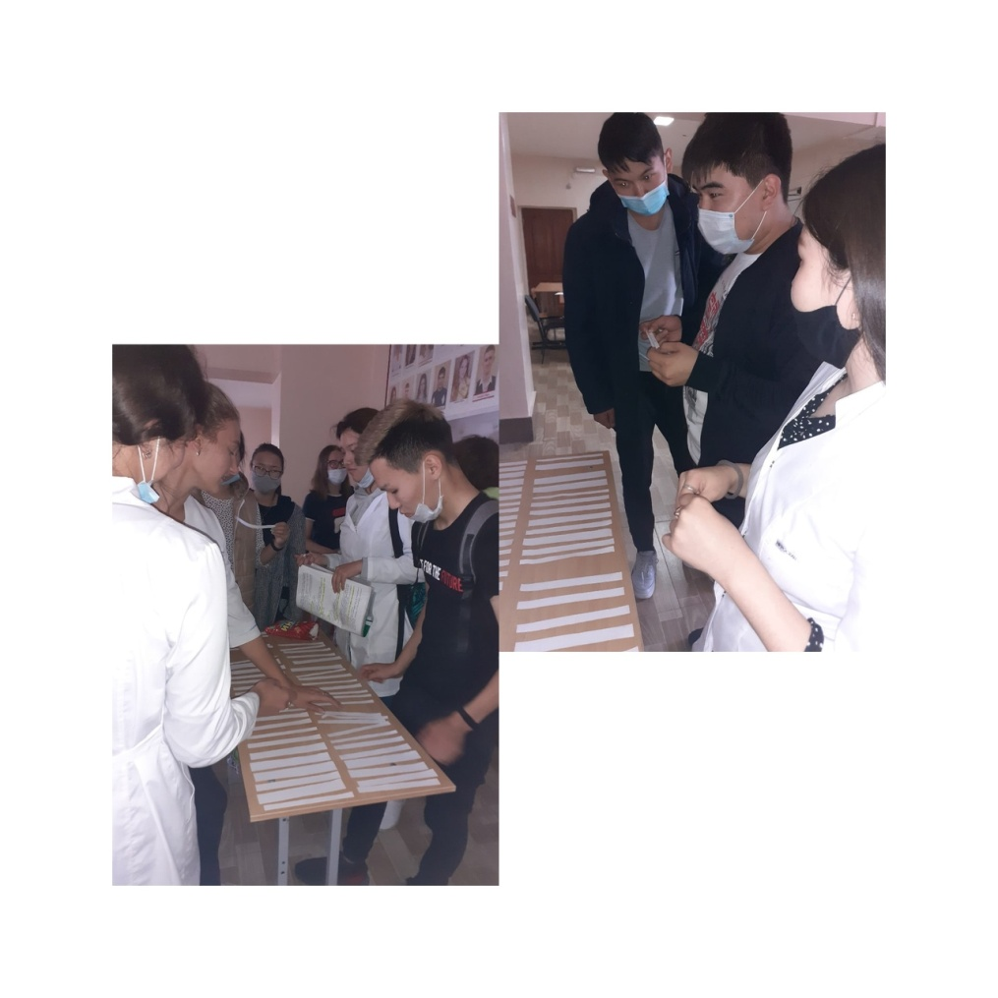
«День оказания первой медицинской помощи»
11 сентября наши волонтеры в стенах ЧГМА провели небольшую викторину для студентов, которые отвечали на поставленные вопросы об оказании первой помощи.

Slide 3
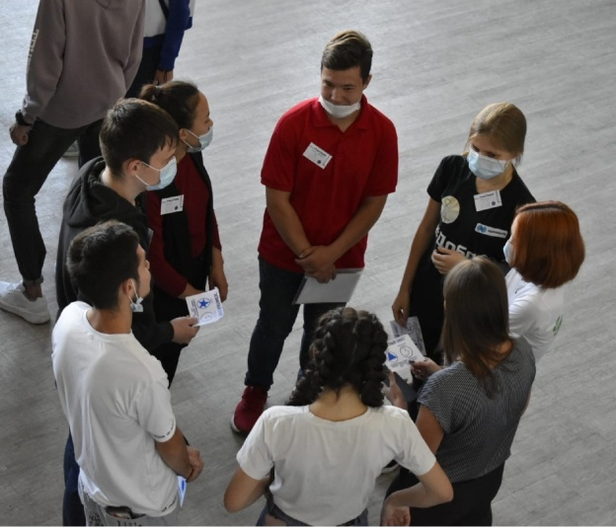
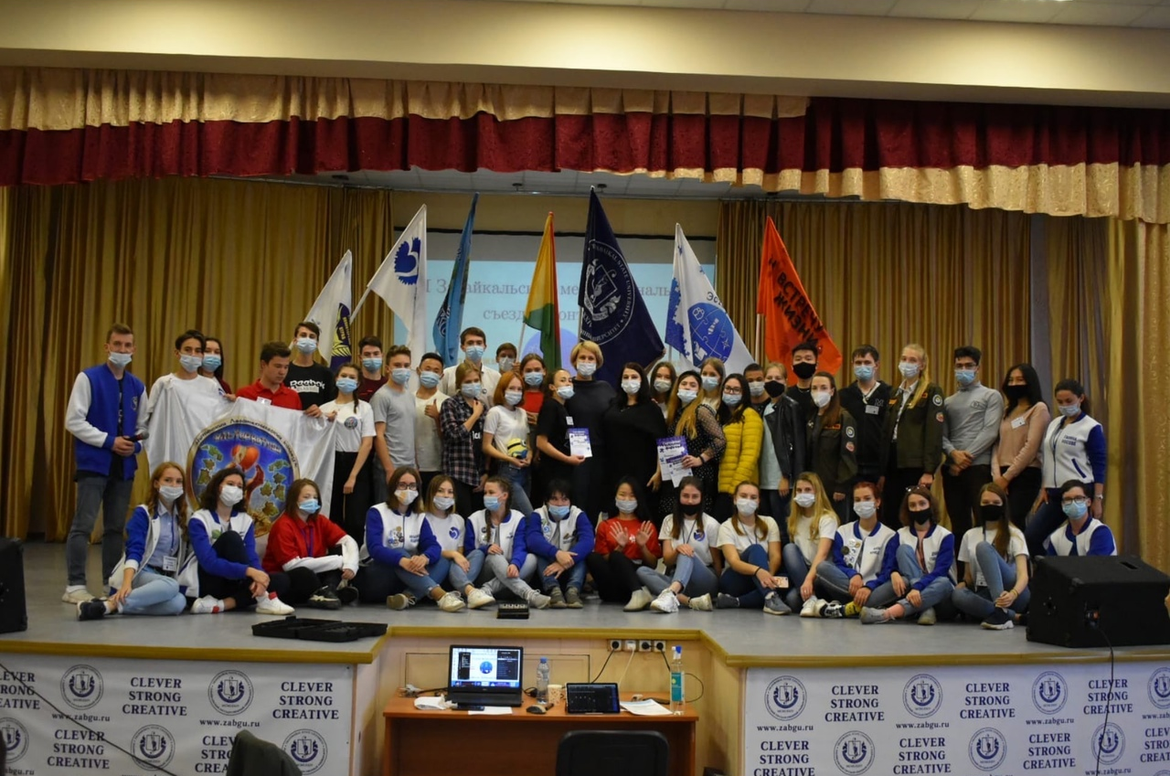
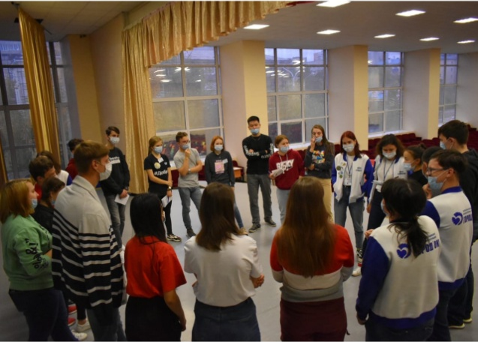
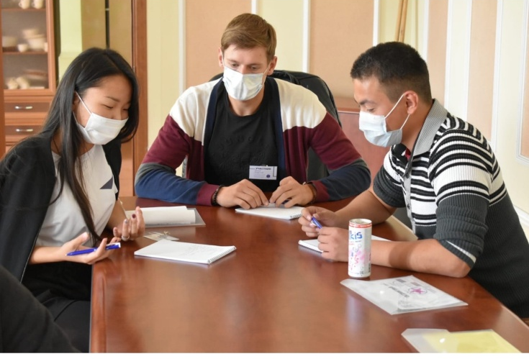
VII съезд волонтеров "Эстафета добровольчества"
24 – 26 cентября

Slide 4
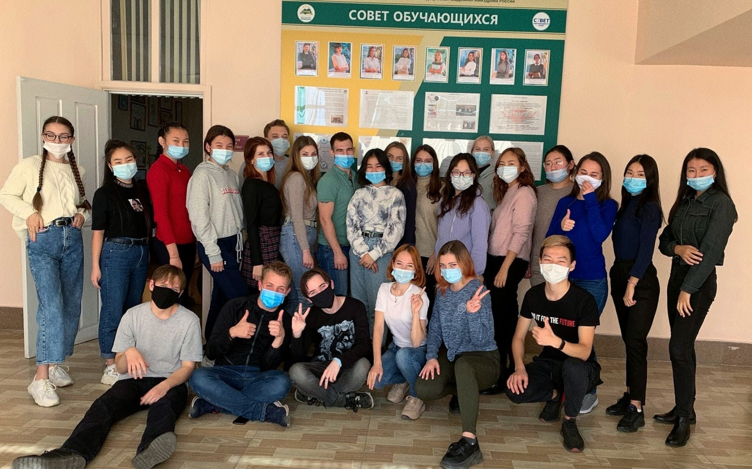
Набор волонтеров
26 сентября

Slide 5
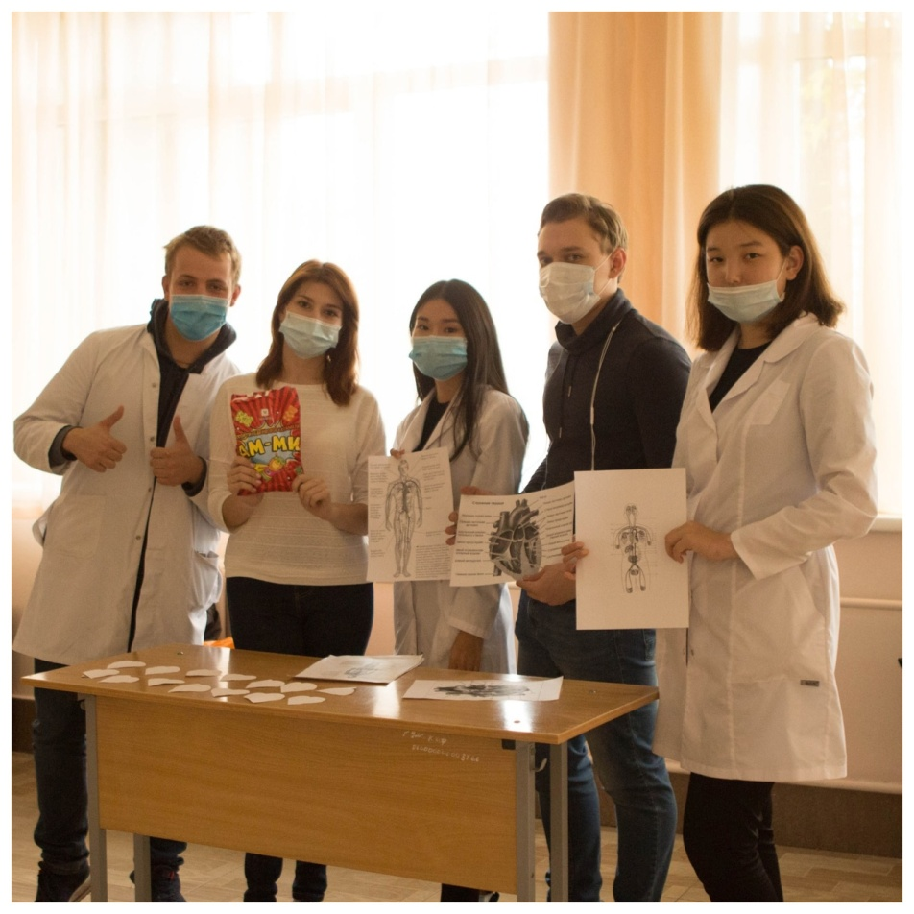
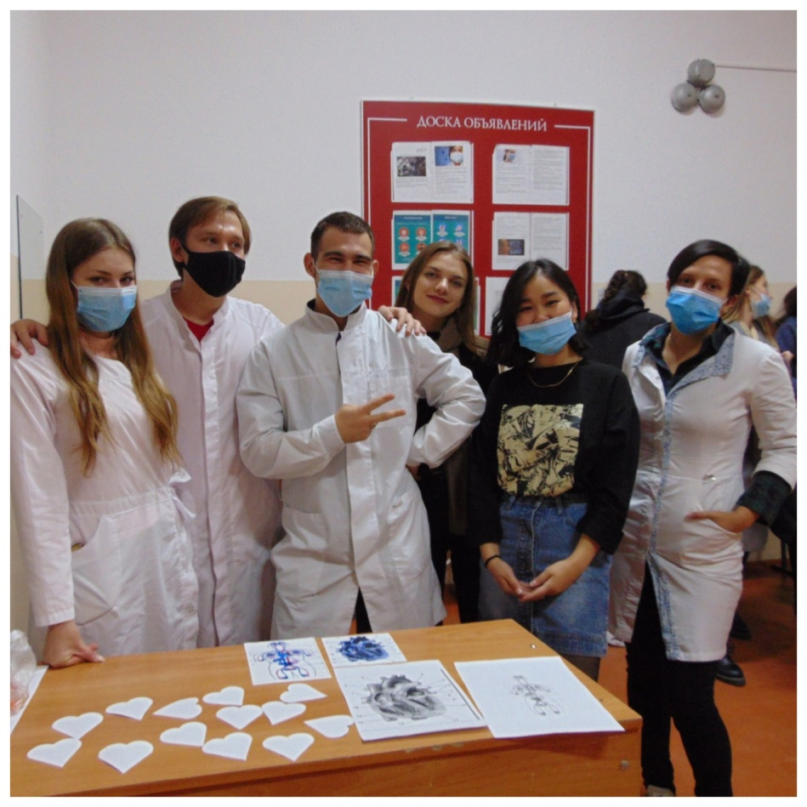
«День сердца»
29 сентября - акция заключалась в оценке знаний студентов ЧГМА о строении сердца, кругов кровообращения, а также заболеваний сердечно-сосудистой системы.

Slide 6
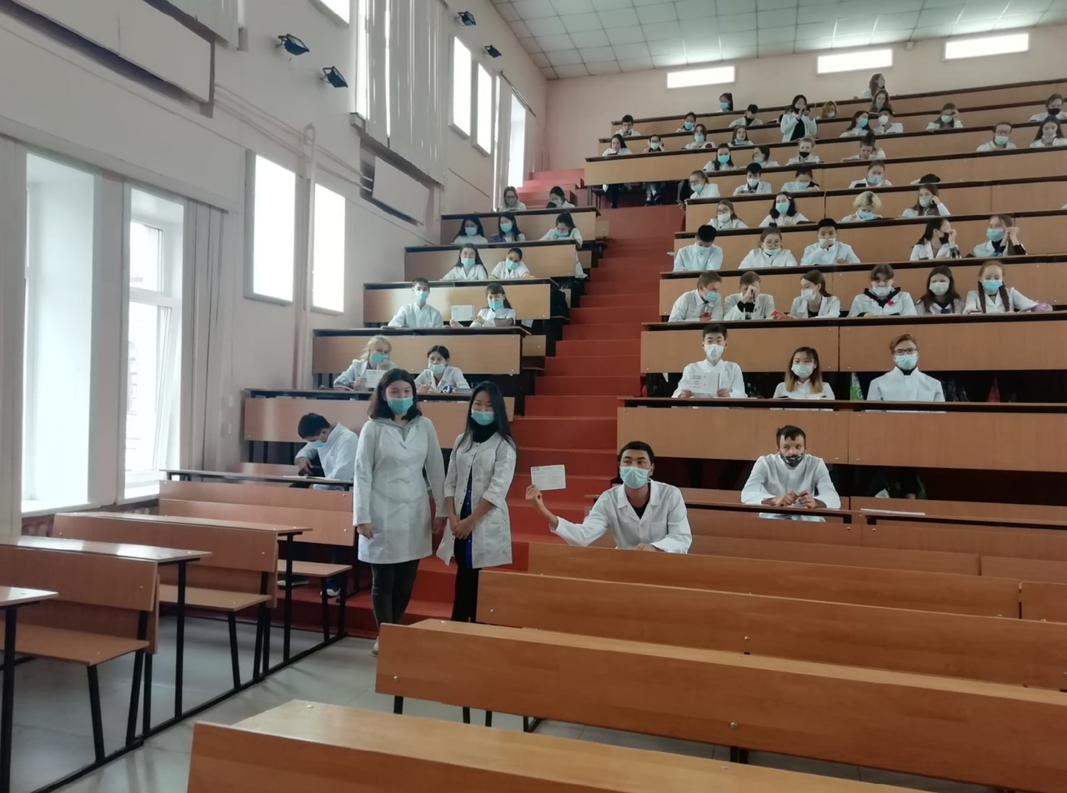
Лекция по профилактики коронавирусной инфекции
1 октября - волонтеры рассказали о симптомах коронавируса, правилах при подозрении инфекции, а также правила использования многоразовых и одноразовых медицинских масок.

Slide 7
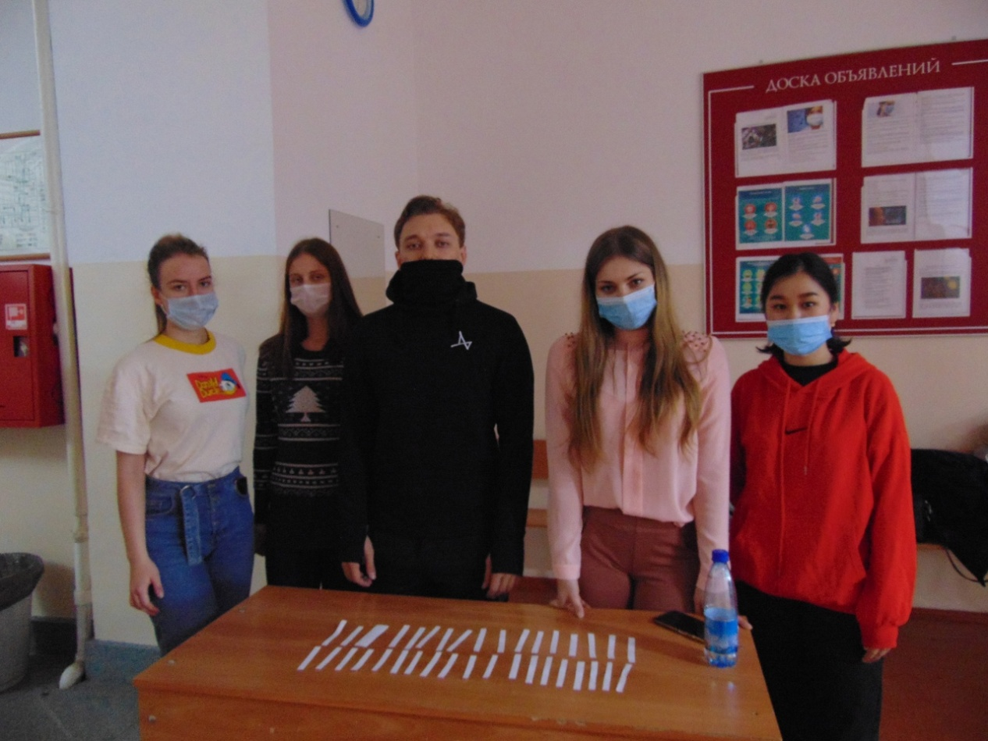
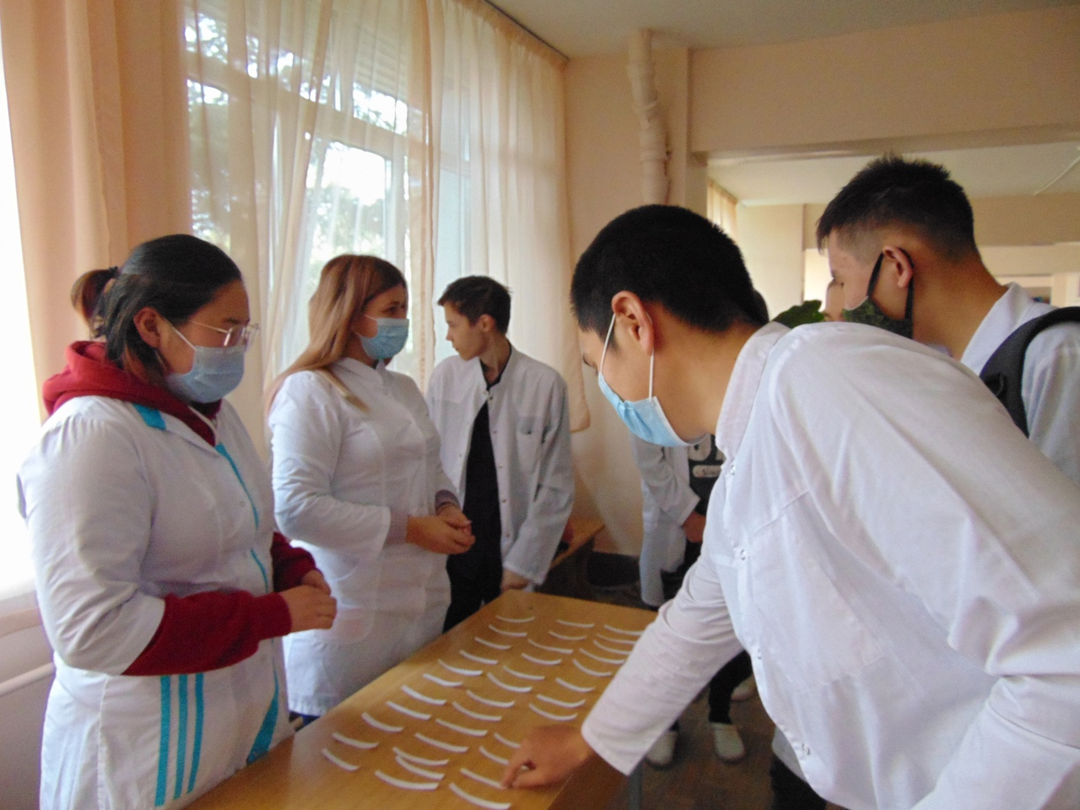
«День врача»
2 октября

Slide 8
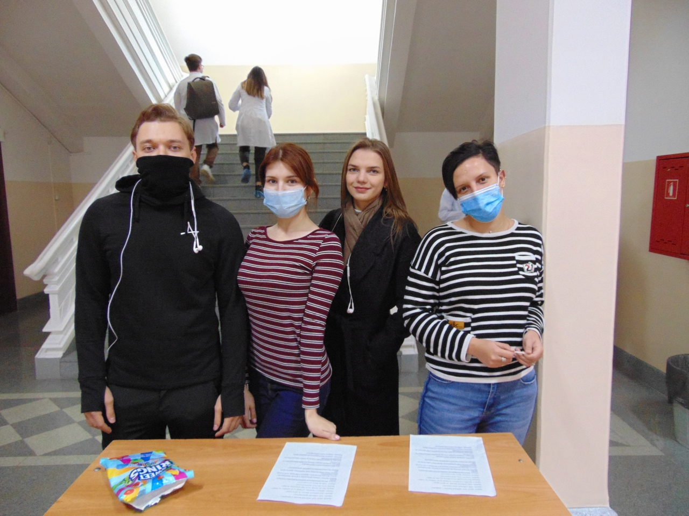
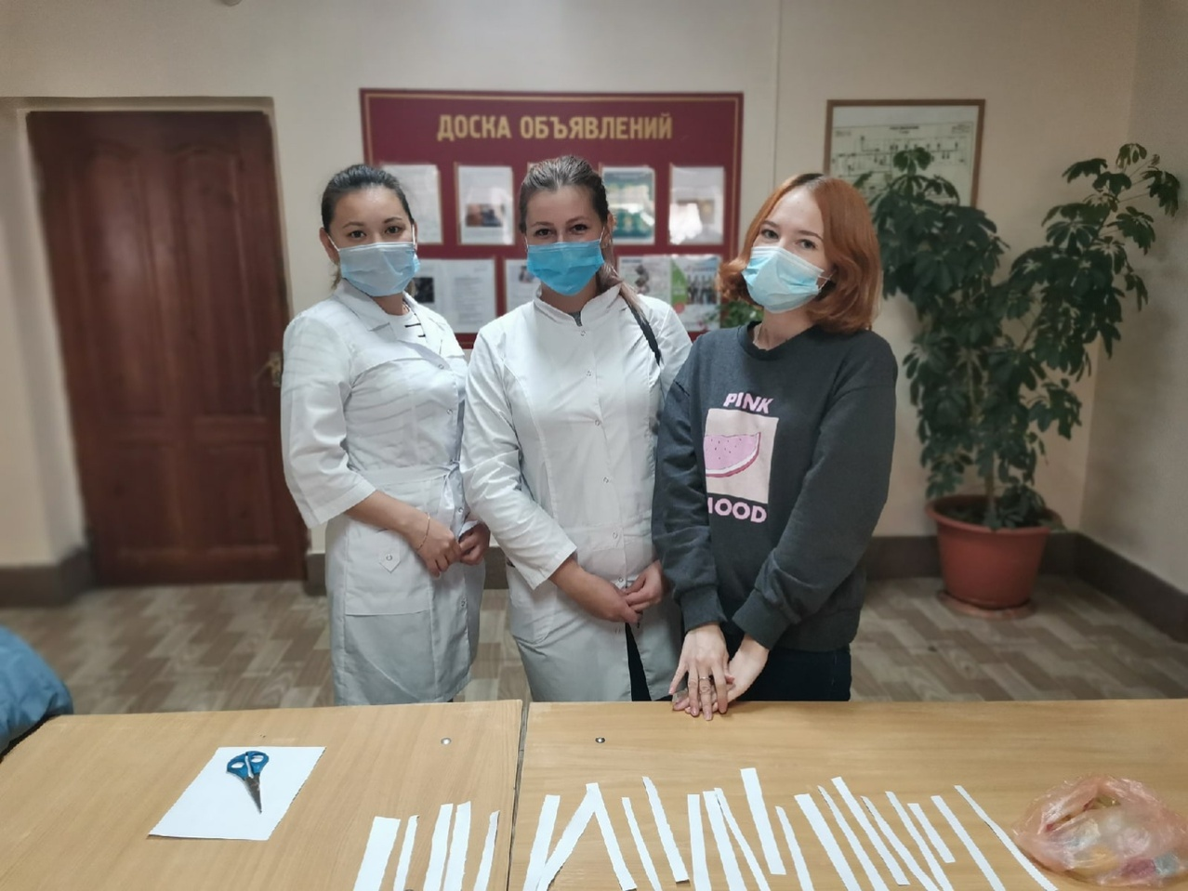
«День учителя»
5 октября

Slide 9
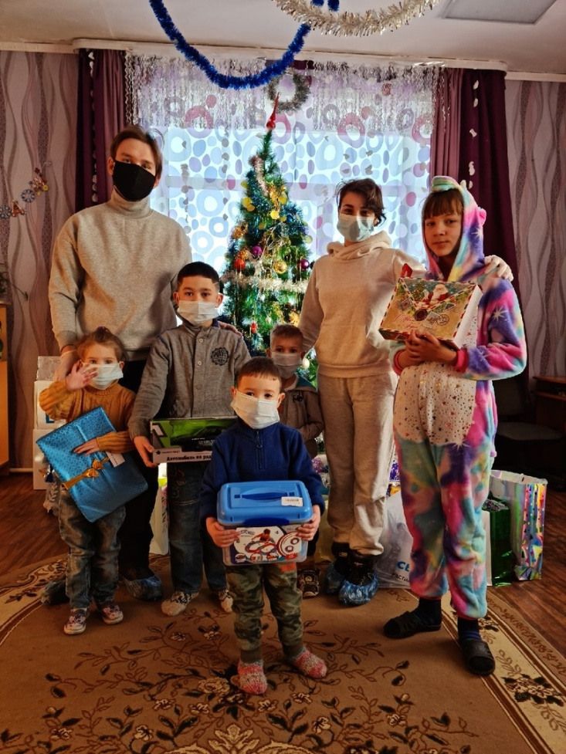
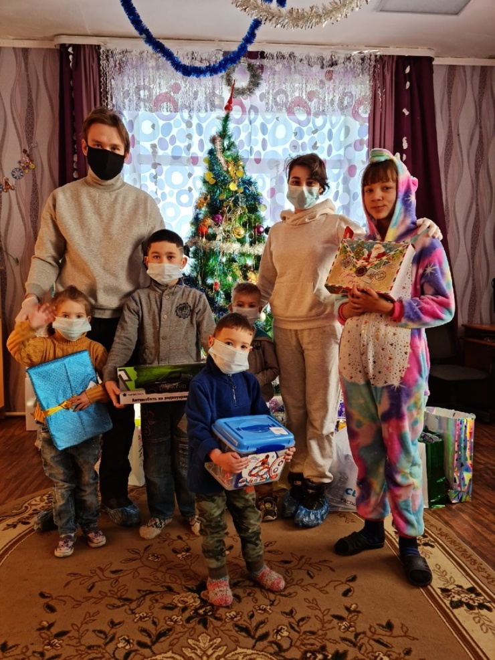
«Новый год в Колочнинском детском доме»
29 декабря - волонтеры передали подарки детям из детского дома с. Колочное.

Slide 10
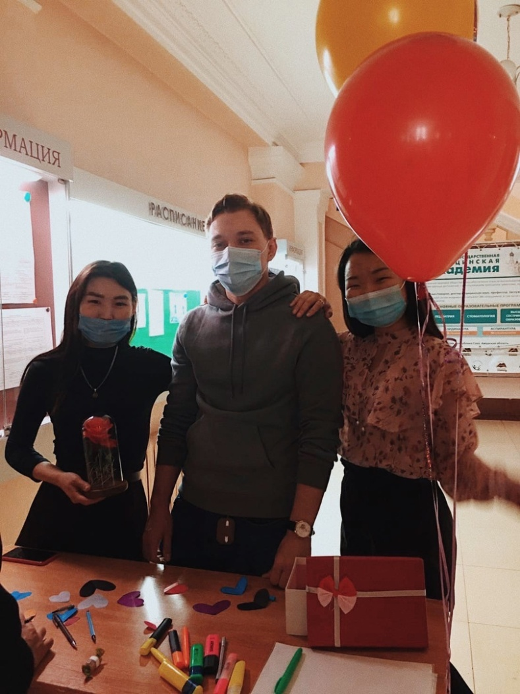
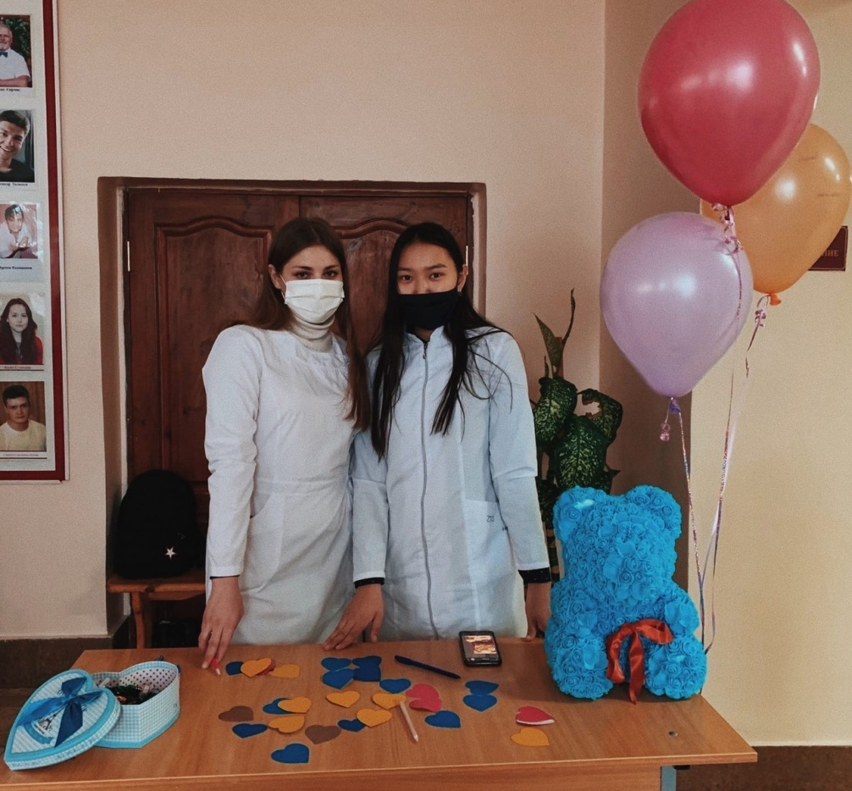
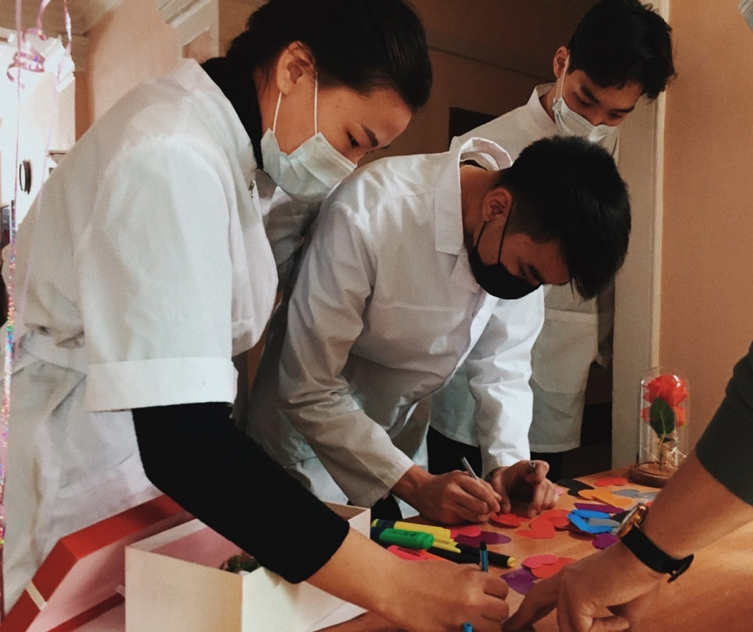
«День Святого Валентина»
11 февраля

Slide 11
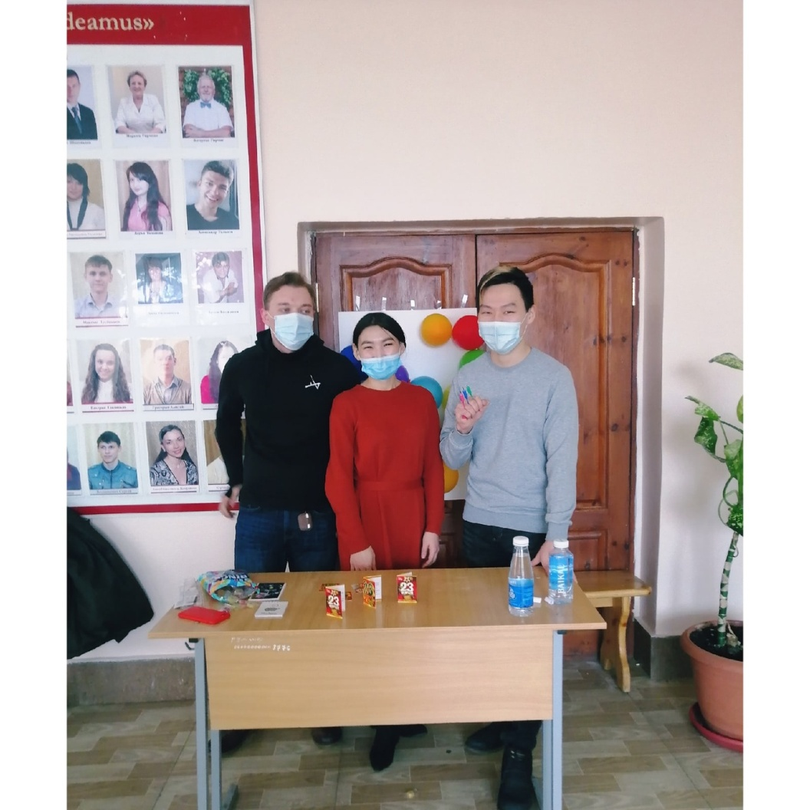
«День Защитника Отечества»
23 февраля

Slide 12
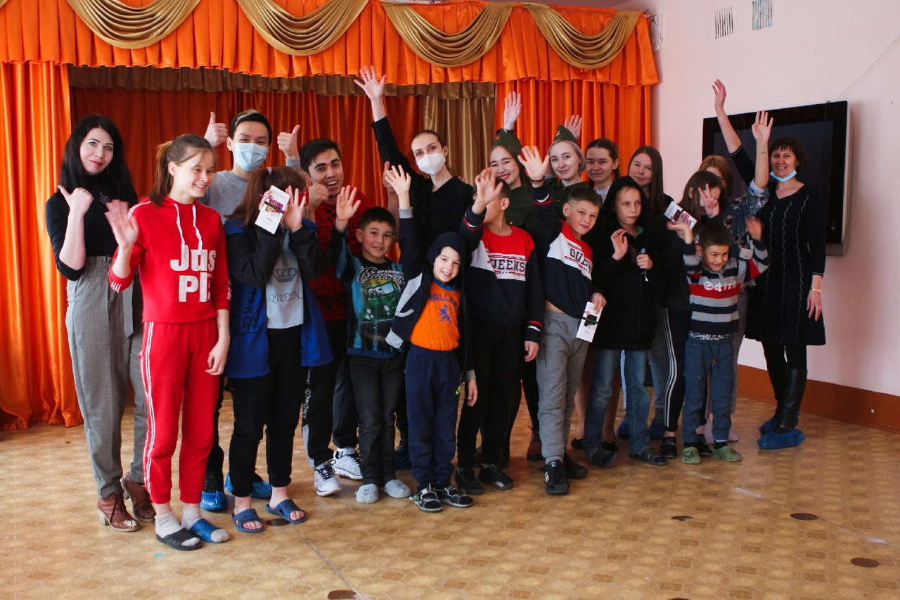
«День защитника Отчества» в Колочнинском детском доме
Наши волонтёры вместе с творческим коллективом ЧГМА приняли участие в поздравлении ребят из детского дома с. Колочное. Было организованно три станции: «Интеллектуальная», «Спортивная» и «Игровая»

Slide 13
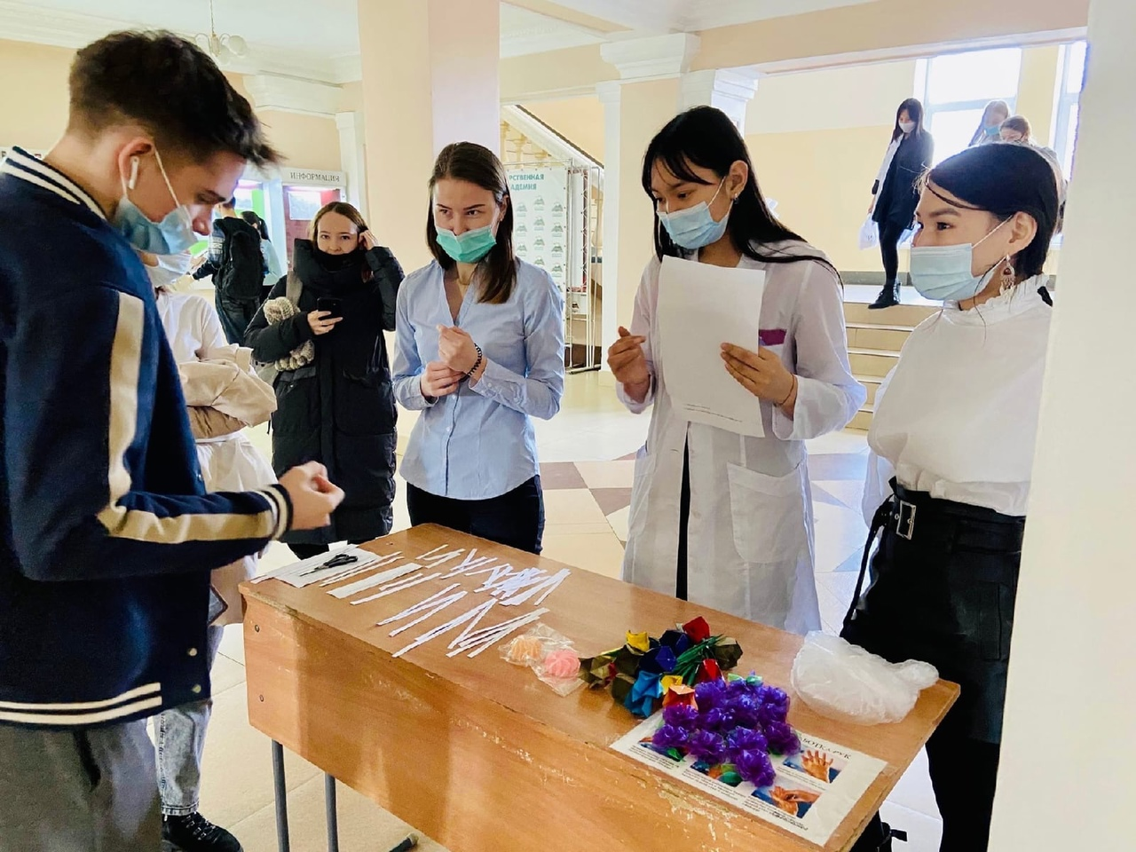
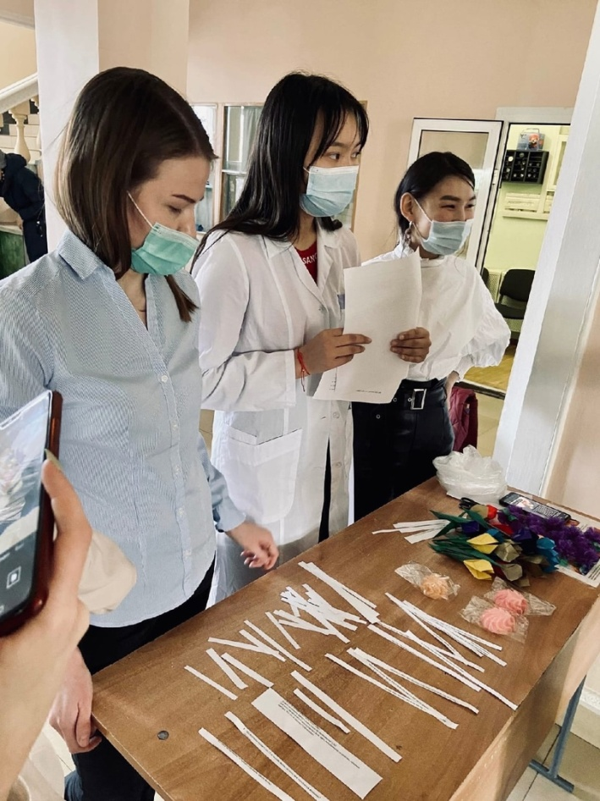
«Международный женский день»
9 марта - ребята провели викторину, в ходе которой участникам задавались вопросы на тему дня 8 марта

Slide 14
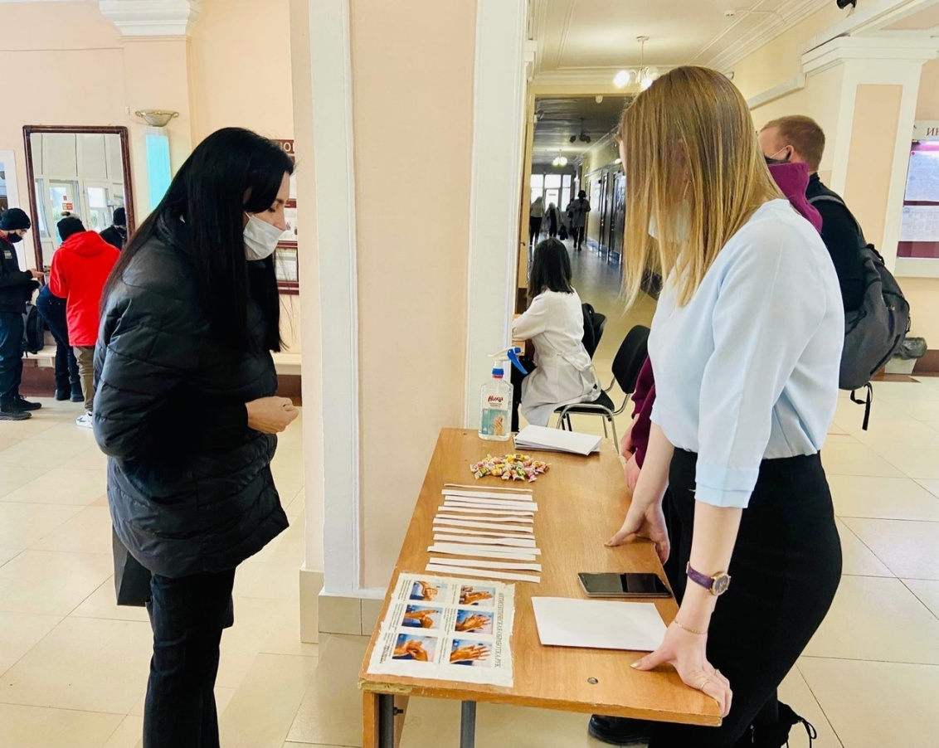
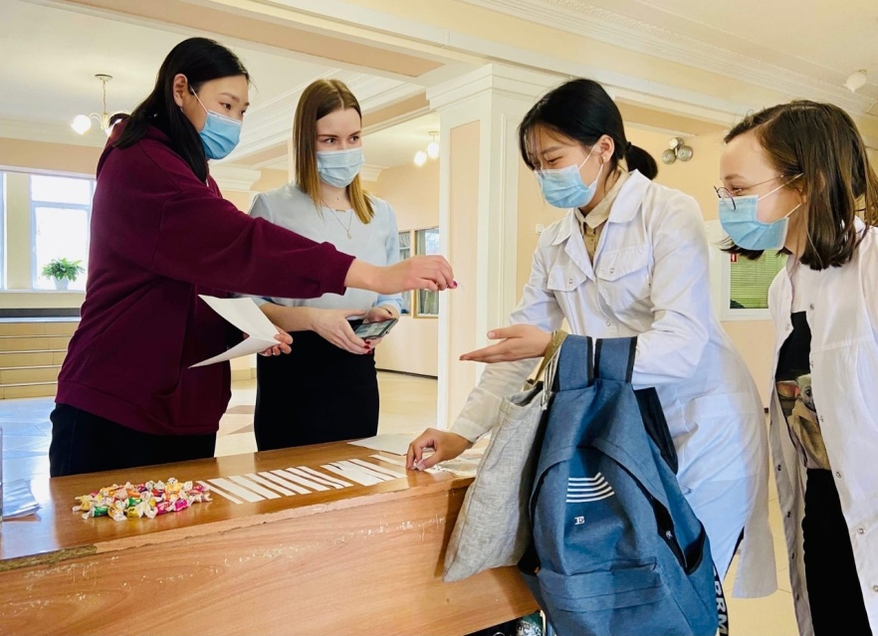
«День борьбы с туберкулезом»
24 марта - акция проходила в главном и морфологическом корпусе. Участникам викторины задавались вопросы , касаемые клиники и этиологии туберкулеза, путях распространения и факторах, влияющих на исход данного заболевания.

Slide 15
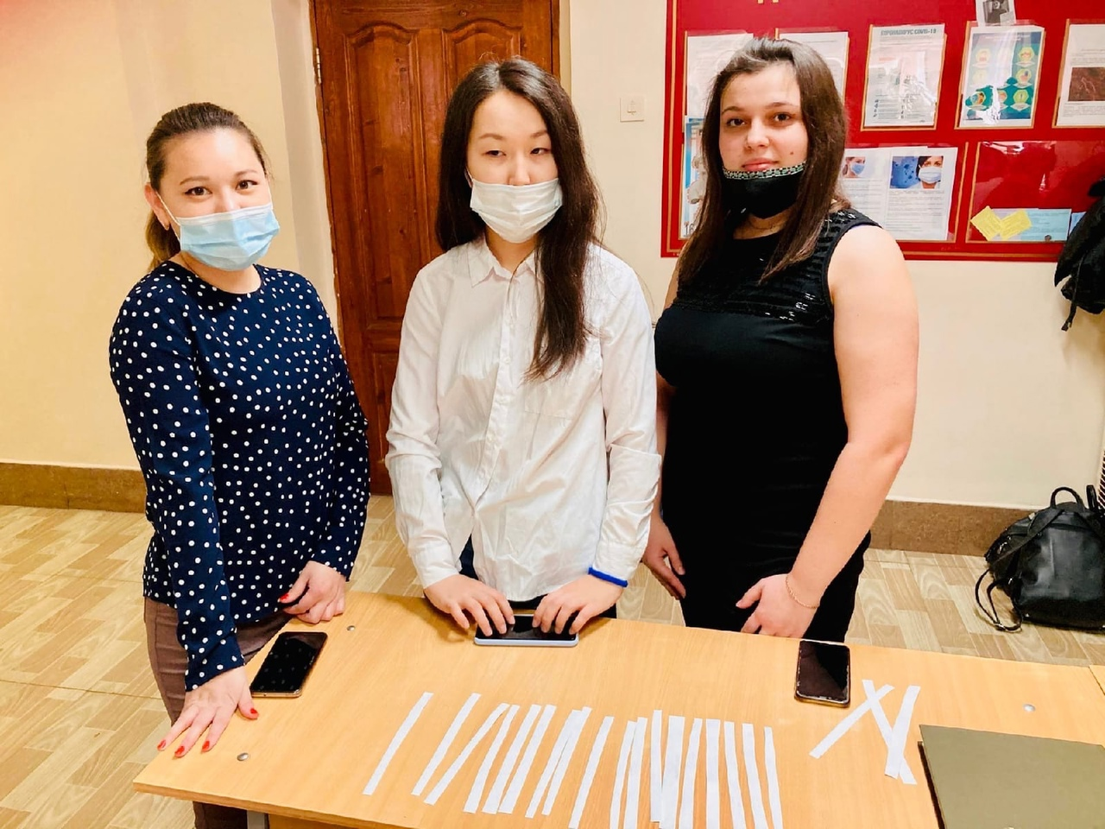
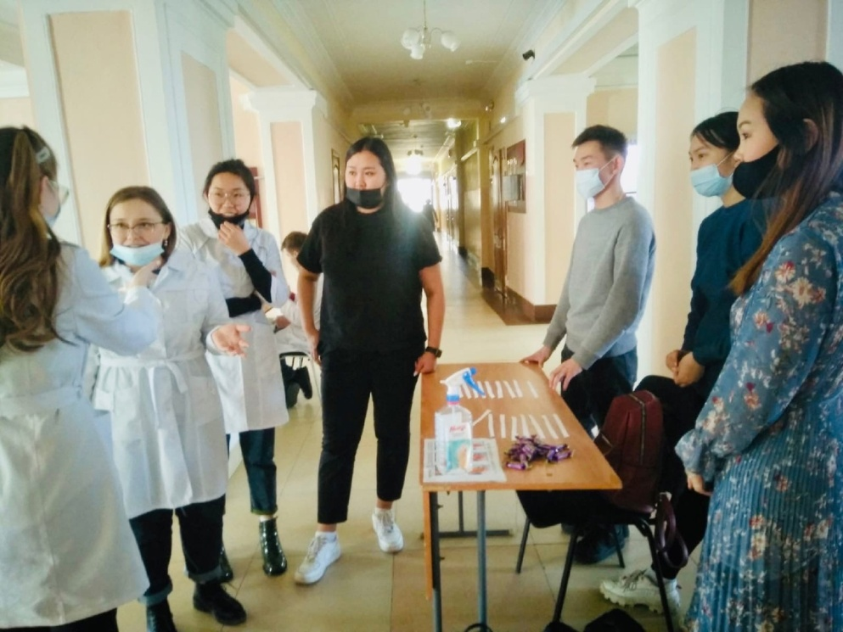
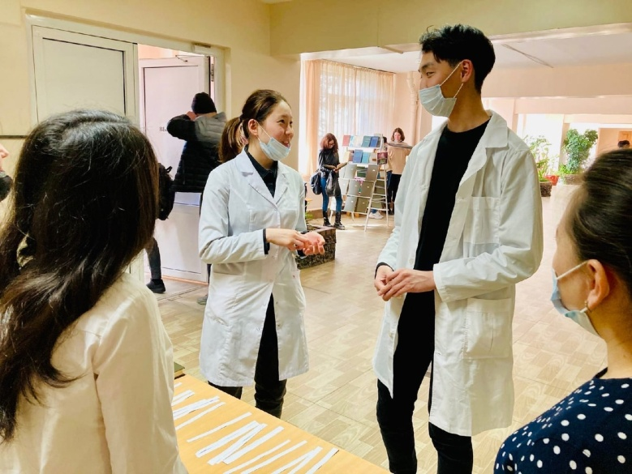
«Сделай мир лучше – начни с себя»
25 ноября, КДКБ, отделение отоларингологии

Slide 16
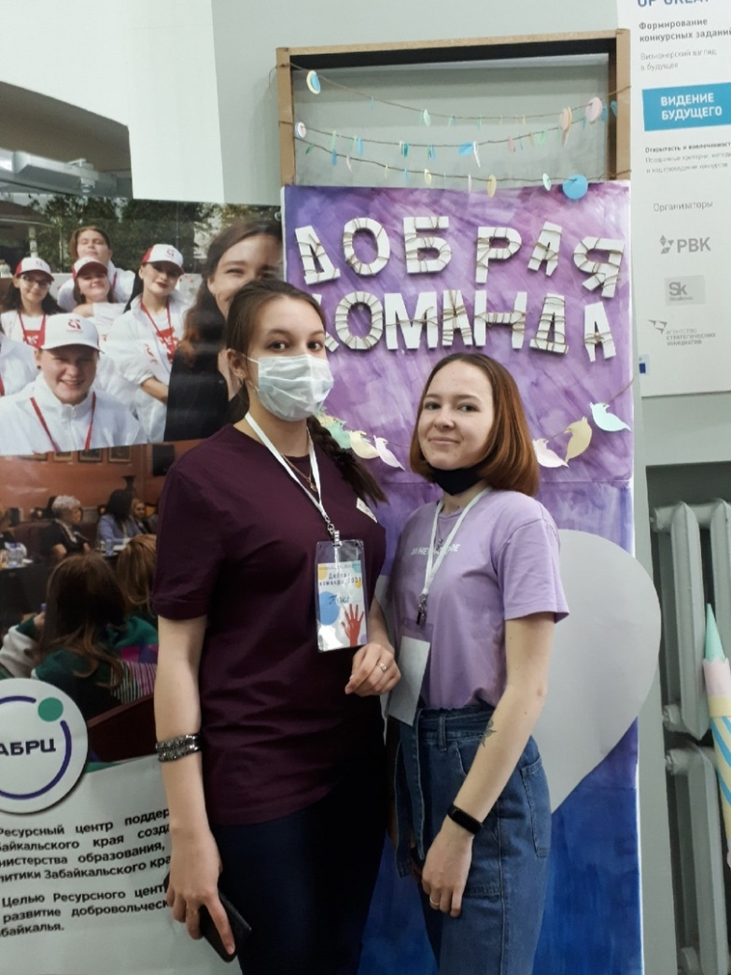
«Школа командного состава» в рамках конкурса #ДобраяКоманда_2021
7-9 апреля

Slide 17
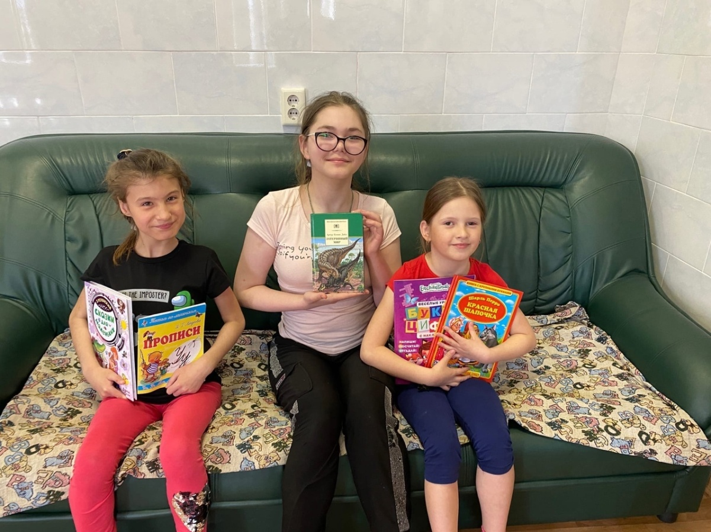
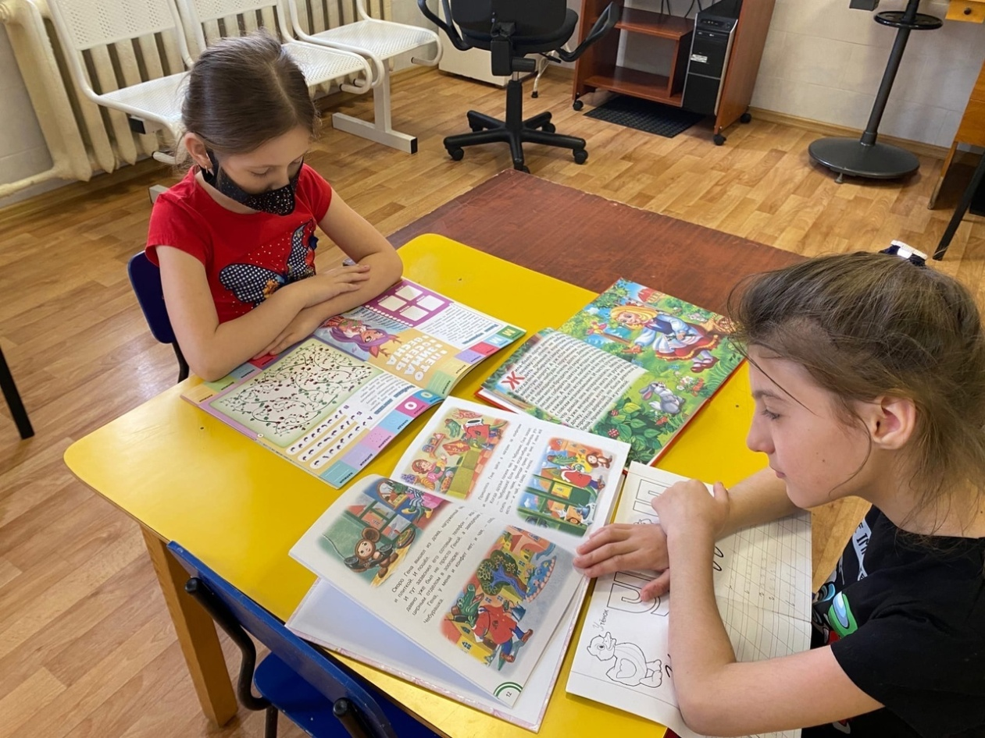
Благотворительная акция «Подари книгу детям»
В рамках празднования Дня первой печатной книги в России кафедра гуманитарных наук ЧГМА проводила благотворительную акцию «Подари книгу детям». Наши волонтеры также приняли участие в данной акции и передали в несколько отделений Краевой клинической детской больницы книги для детей

Slide 18
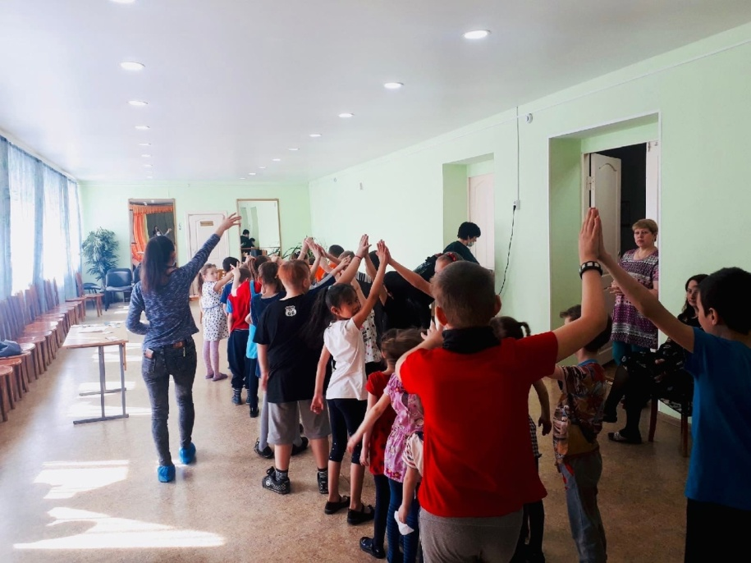
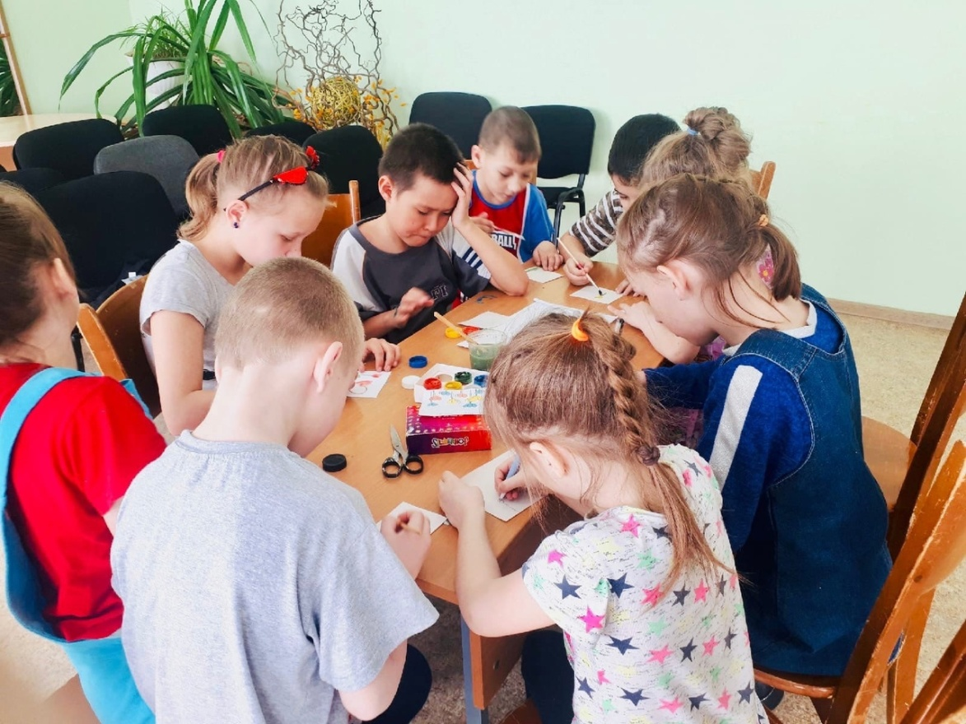
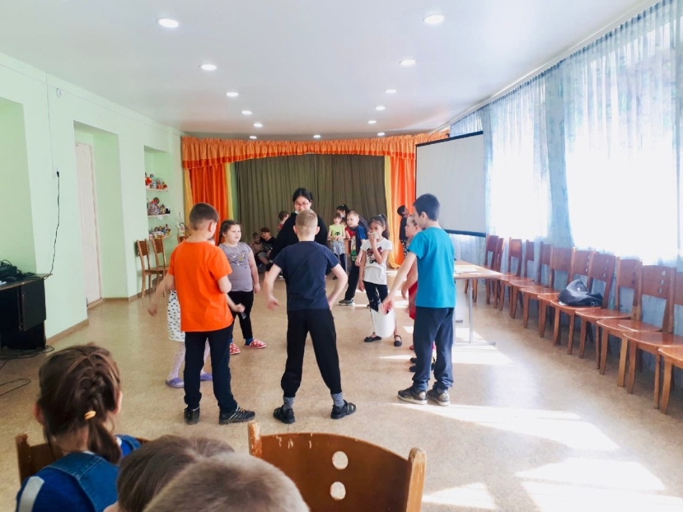
Квест для детей СРЦ «Надежда»
24 апреля - проводились различные подвижные и музыкальные игры. Дети рисовали, играли и веселились вместе с представителями отряда. Особенно детям понравился "Ручеек".

Slide 19
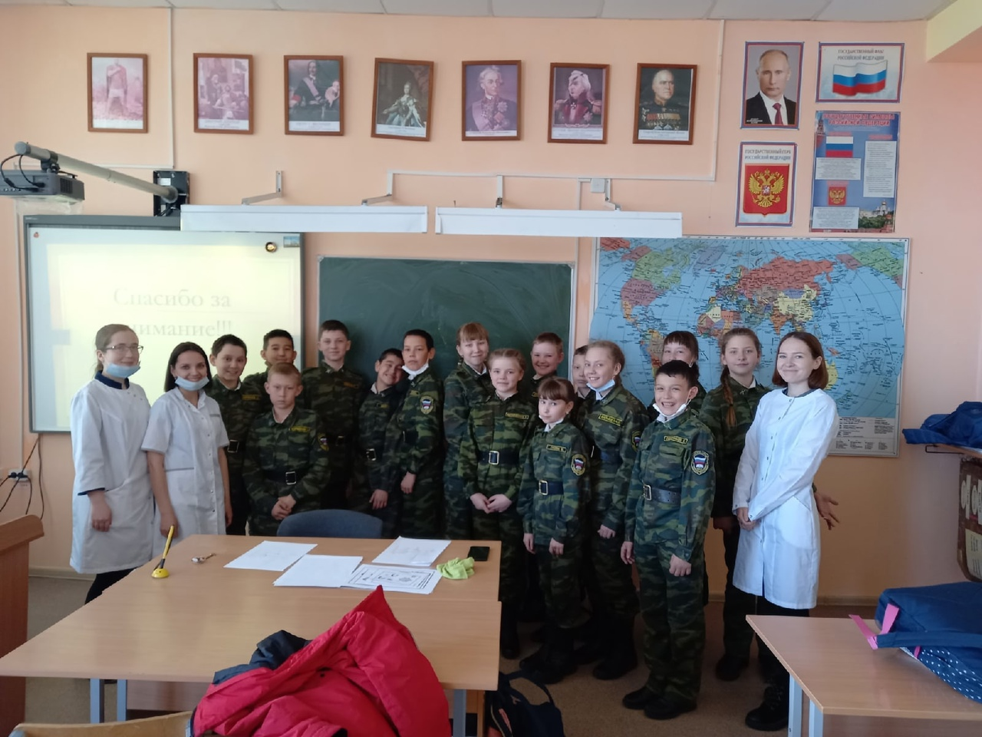
Лекция «Вклад медицинских работников в годы ВОВ»
29 апреля - наш волонтерский отряд провел классные часы у 5-6 классов Кадетской школы-интернат Забайкальского края.

Slide 20
Грантовая поддержка проекта «Подари улыбку»
29 апреля - Руководитель отряда - Виктория Голубцова - стала победителем заочного этапа Всероссийского конкурса молодежных проектов среди физических лиц в 2021 году с проектом "Подари улыбку"

Slide 21
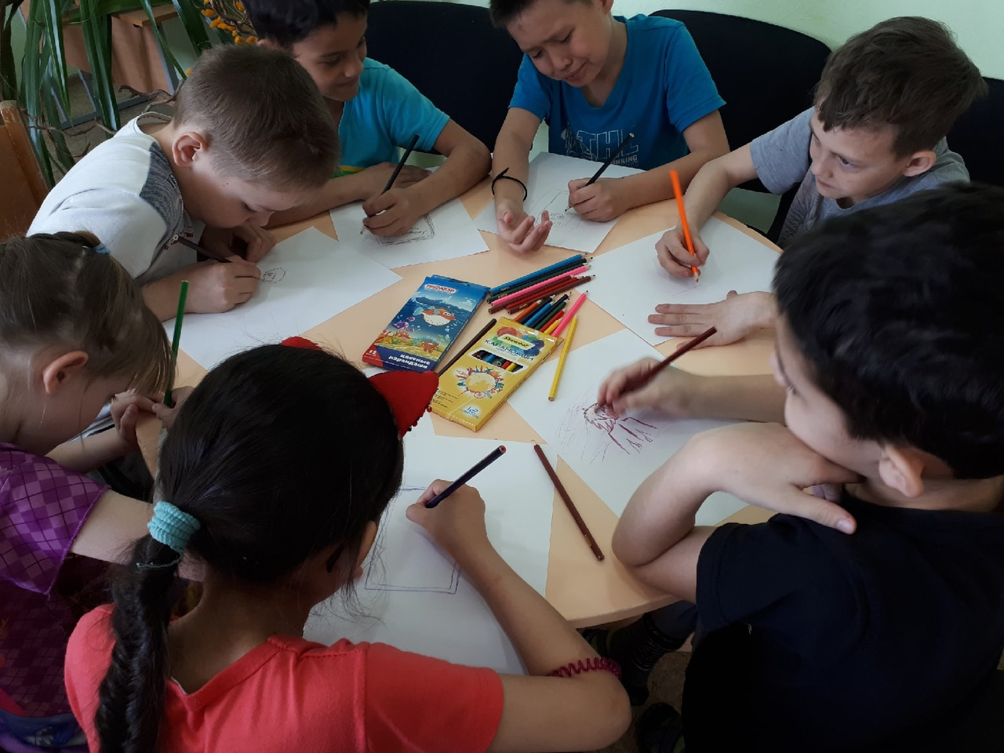
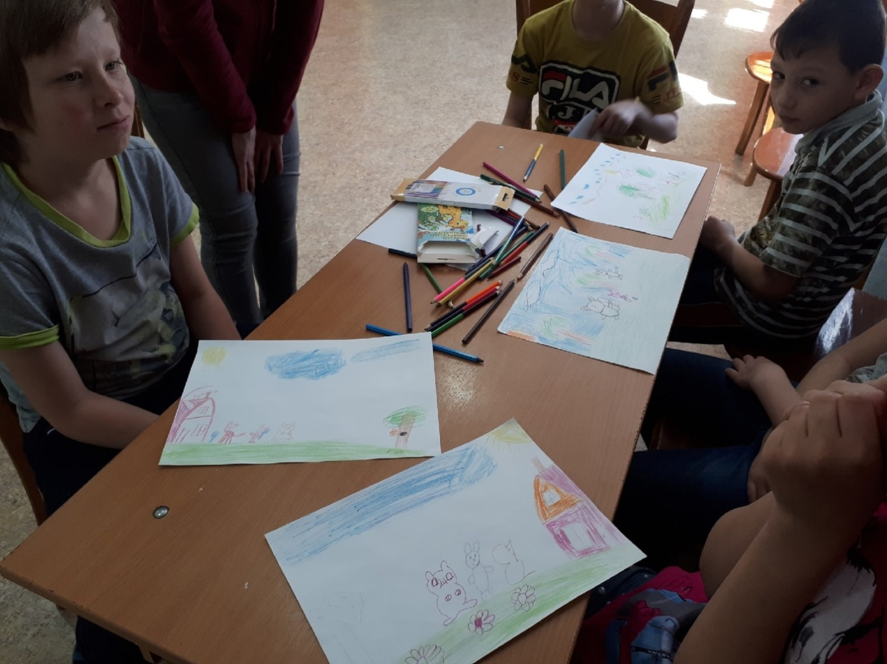
«День книги» в СРЦ «Надежда»
15 мая - детям предложили придумать свою книгу, кратко описать ее и нарисовать обложку, а потом рассказывали о ней другим.

Slide 22
Спасибо за внимание

